Slide 1
あきたタバコとりびあクイズ
平成23年10月
企画･製作 秋田県・秋田県医師会・秋田・たばこ問題を考える会
協力 全国健康保険協会秋田支部

Slide 2
第1問
「ライト」タバコのほうが体への悪影響が少ない。
正しい → ○
間違い → ×
「ライト」タバコ：パッケージに「Lights（ライト＝軽い）」と記載されているタバコの総称。

Slide 3
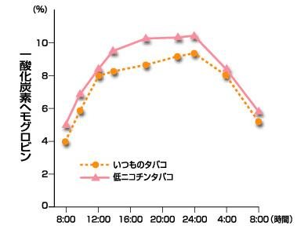
正解は ×
ライトタバコ
普通のタバコ
Bonowitz NL: Clinical Pharmacological Therapy 1984
Notes:
軽い「ライト」タバコにすると、脳に届くニコチンの量が減少し、無意識にタバコの本数が増える、根本まで吸う、深く吸い込むなど血液中の一酸化炭素ヘモグロビン（普通のヘモグロビンより強力に酸素を奪い、各組織でも結合したままで、組織に酸欠状態を招く）が増えてしまう。

Slide 4
第2問
喫煙によってストレスが減る。
正しい → ○
間違い → ×

Slide 5
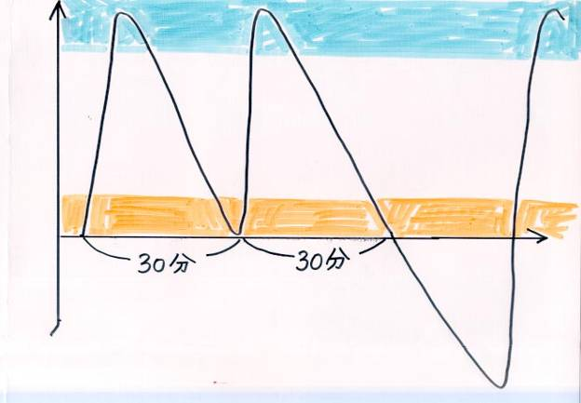
正解は ×
気分転換、ストレス解消
タバコを
吸わない人
←いい気持
ニコチン血中濃度
←いやな気持
タバコがすいたい
集中困難
朝、起きてすぐ
タバコによるストレス
Notes:
喫煙者はタバコを吸うといい気持ちになれると錯覚している。実はタバコを吸っていることで、ニコチン切れの状態になり、それをイライラやストレスと感じている。喫煙によりニコチンが体内に供給されるとニコチン切れが一時的に解消されるので満たされた気分になるだけなのである。朝起きたときにはかなりのニコチン渇望状態になっており、朝の一服がおいしいと感じるのはそのためである。非喫煙者はつねに「いい気持」のレベルにいるのでストレスを感じていない。

Slide 6
第3問
他人が吸ったタバコの煙を吸わされる「受動喫煙」でも肺がんにかかる。
正しい → ○
間違い → ×

Slide 7
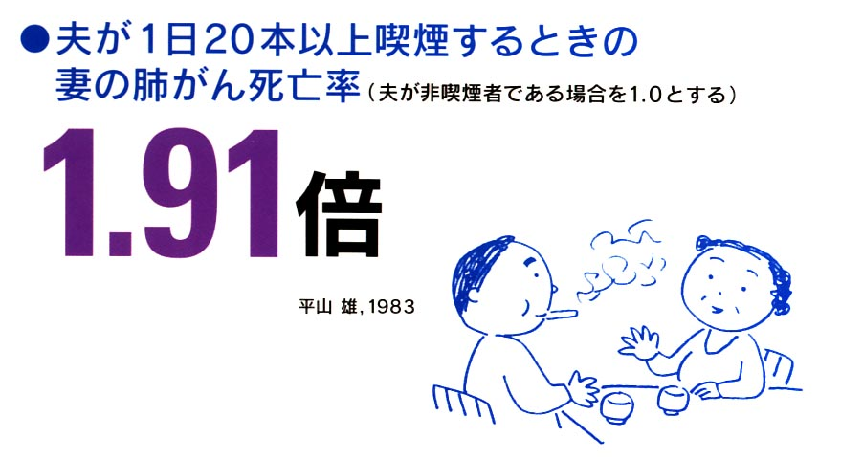
正解は ○
Takeshi Hirayama: BMJ 282:183-5. 1981
Notes:
今から30年前にすでに喫煙者の夫を持つ妻は肺がんになりやすいというデータが日本人から発表されていた。夫が1日20本以上タバコを吸うとその妻は、非喫煙者の夫を持つ妻より約2倍も肺がんになりやすい。

Slide 8
第4問
受動喫煙防止のためには、空気清浄機を使うのがよい。
正しい → ○
間違い → ×

Slide 9
正解は ×
「一酸化炭素や発癌物質をはじめとするタバコ煙のほとんどの有害物質は、空気清浄機の排気口から周囲に強制的に拡散することになるため、かえって受動喫煙被害を大きくする恐れがある。」
分煙効果判定基準策定検討会報告書(平成14年6月12日付)厚生労働省
Notes:
今から9年前に厚生労働省から空気清浄機はタバコの有害物質を取り除くことができないと発表されている。空気清浄機メーカーのカタログにも同様な記述がある。空気清浄機は空気をきれいにするどころかタバコの有害物質をばらまく機械なのである。

Slide 10
第5問
妊娠中にお母さんがタバコを吸うと暴力的な子供が生まれる
正しい → ○
間違い → ×

Slide 11
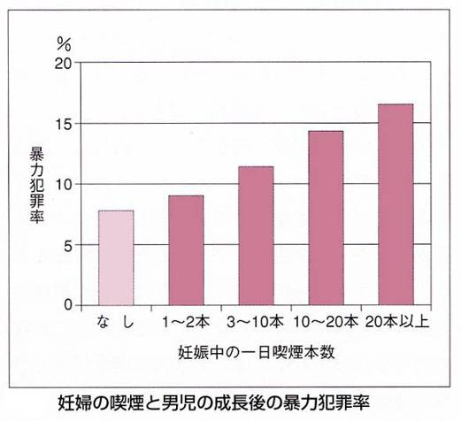
正解は ○
妊婦の喫煙本数と男児の暴力犯罪率が比例
Brennan, PA et al. Arch Gen Psychiatry, 215,1999
Notes:
お母さんが妊娠中に吸ったタバコの本数と生まれてきた男の子の暴力犯罪率がきれいに相関している。つまり、妊娠中に吸うタバコの本数で生まれてくる子がキレやすい子かどうかが決まってしまうのである。

Slide 12
第6問
タバコを吸うと肌のシミやしわが増える
正しい → ○
間違い → ×

Slide 13
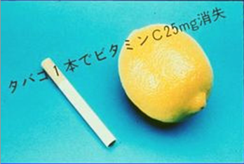
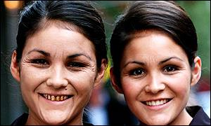
正解は ○
タバコで早く老け、シワもシミも増す
タバコ1本でビタミンC 25mg消失
非喫煙者
喫煙者
http://news.bbc.co.uk/2/hi/health/1566191.stm
Notes:
22歳の双子、カースティとケリー。40歳になったとき、カースティが喫煙者（左）で、 ケリーが非喫煙者（右）ならどうなるかを メイクアップした（イギリス BBC放送より）。

Slide 14
第7問
秋田県の男性の喫煙率は全国平均より高い（2010年）
正しい → ○
間違い → ×

Slide 15

正解は ○
男性喫煙率上位5県（2010年）
青森県：38.6％
秋田県：37.4％
福島県：36.2％
栃木県：35.7％
富山県：35.6％
全国平均：33.1％
秋田県の女性喫煙率は9.8％で上から15番目
国立がん研究センターの資料 http://ganjoho.jp/public/statistics/pub/statistics06.html
Notes:
男性喫煙率において秋田県は全国2位、女性喫煙率においては全国15位と高い。全国最下位は島根県（計：17.3％ 男29.3％： 女：5.4％）、全体の喫煙率：21.1％

Slide 16
第8問
タバコの煙に含まれる“3大有害物質”といわれているものは「タール」と「一酸化炭素」と何？
A デコピン
B ニコチン
C ニンジン

Slide 17
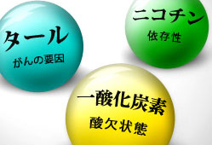
正解は B ニコチン
Notes:
タバコの煙に含まれる“3大有害物質”といわれているものは「タール」と「一酸化炭素」と「ニコチン」である。タールは有名な発がん物質、一酸化炭素は酸欠状態を招き、中毒に陥ると致命的になる、ニコチンは依存性が強く、タバコをやめたいと思ってもやめられない原因になっている。

Slide 18
第9問
日本でタバコが原因で亡くなった人は1年間で何人でしょう？ (2005年)
A 約 1万人
B 約 6万人
C 約13万人

Slide 19
正解は C 約13万人
（千人）
日本で喫煙が原因で死亡したと推定される人数
100
男性
90
84
女性
80
68
死亡者数
60
57
114,000人
(2000年)
131,000人
(2005年)
47
40
36
29
25
24
19
19
20
13
13
16
5.3
8.3
0
3.5
3.2
0
0
0
(年）
1950
1955
1960
1965
1970
1975
1980
1985
1990
1995
2000
Peto, Lopez. et al.： 1992, 1994, 2000update. Mortality from smoking in Developed Countries 1950-2000
厚生労働省研究班の推計 2005年
Notes:
Petoらの最近の試算によると、日本でタバコが原因とされる死亡者数は、2000（平成12）年には114,200人（男性90,000人、女性24,200人）に達している。20年間で約２倍に増加したことになり、この傾向はさらに続くことが予想されている。喫煙関連疾患の多くは、喫煙を開始してから20～30年かかって発症し死に至るので、現在の死亡の状況は過去の喫煙の状況を反映していることになる。能動喫煙による超過死亡数（2005年の推計値）男性112,000人、女性19,000人、合計131,000人 （内、がん：男性66,000人、女性6,000人、合計72,000人）

Slide 20
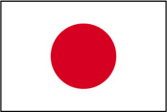


第10問
次のうち男性喫煙率が１番高い国はどこでしょう？（2007年）
A 日本
B アメリカ
C フランス

Slide 21
正解は A 日本
A 日本 41.3％
B アメリカ 19.1％
C フランス 28.0％
OECD Health data 2007より
Notes:
日本の喫煙率 男性：36.8％、女性：9.1％（2008年）

Slide 22
第11問
タバコから立ちのぼる煙（副流煙）とタバコを吸っている人が吸い込んでいる煙（主流煙）を比べると
A 副流煙の方が有毒
B ほぼ同じ
C 主流煙の方が有毒

Slide 23
正解は A 副流煙
「たばこと健康に関する情報ページ」より （厚生労働省健康局総務課） 2000
Notes:
副流煙は酸素が不十分な状態で燃焼した結果、すなわち燃えるというよりくすぶって生じる煙なので有害物質の量が主流煙より高い。三大有害物質も高いが、ナフチルアミン・ホルムアルデヒド。ニトロサミンといった強力な発がん物質の濃度は主流煙の50倍程度高い

Slide 24
第12問
1箱410円のタバコのうち、税金の占める金額はどれくらいでしょう？
A 約120円
B 約190円
C 約260円

Slide 25
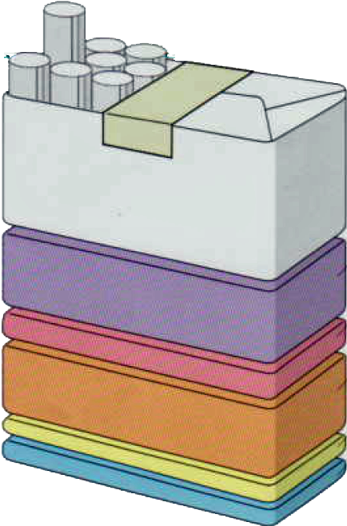
正解は C 260円
106.04円 国タバコ税
30.08円 都道府県タバコ税
92.36円 市町村タバコ税
16.40円 タバコ特別税
19.52円 消費税
264.40円 タバコ税合計
(64.5％)
Notes:
タバコ税総額 1兆9734億円（平成22年） 2495万人の喫煙者一人あたり79,094円

Slide 26
第13問
タバコが原因となるがんの割合は全体のがんの何％でしょう？
A 15％
B 30％
C 45％

Slide 27
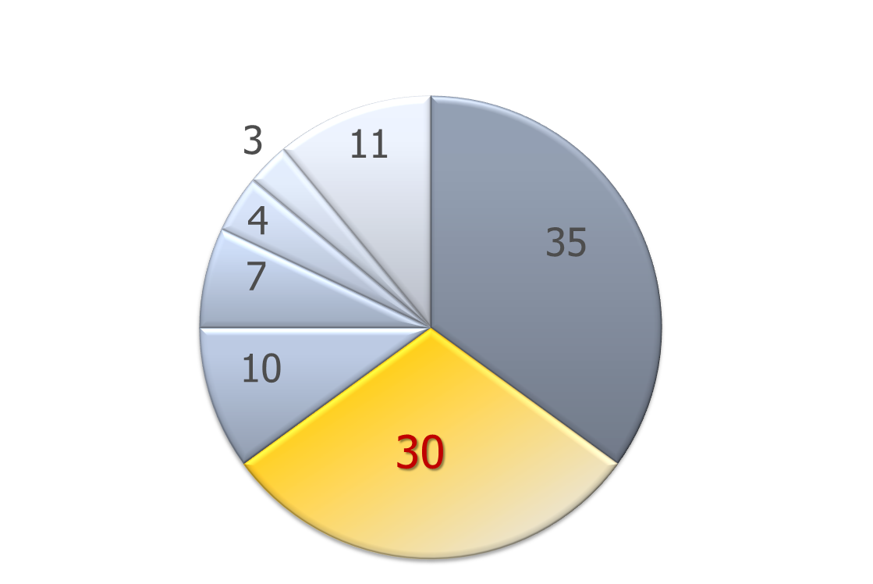
正解は B 30％
がんの原因
その他
酒
食事
職業
性習慣
感染症
たばこ
J Natl Cancer Inst. 66:1191-1308, 1981
Notes:
タバコはがんの原因の30％を占めている。食事は食べ物の種類が多岐にわたるがタバコは一種類だけだからその影響力の強さがよくわかる。

Slide 28
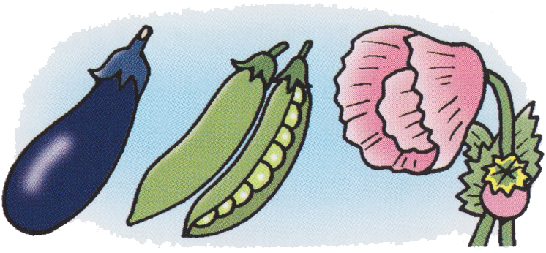
第14問
タバコは何科の植物でしょう？
A ナス科 B マメ科 C ケシ科

Slide 29
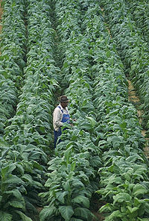
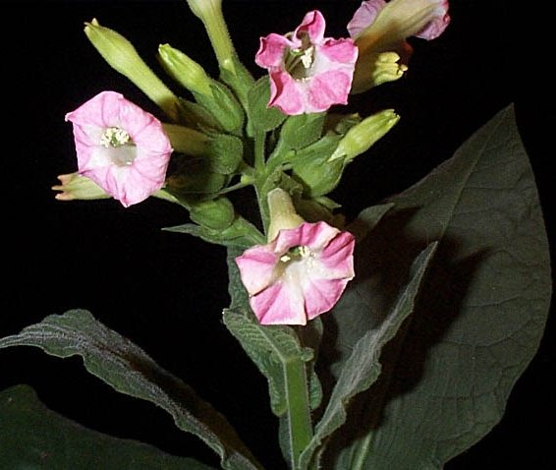
正解は A ナス科
ナス科のニコチアナ属
(Nicotiana tabacum)
Wikipediaより

Slide 30
いよいよ
最後の１問
です！

Slide 31
第15問
タバコを１本吸うと寿命はどれくらい短くなるのでしょう？
A 10秒
B 1分
C 5分

Slide 32
正解は C ５分
「タバコ１本につき５分３０秒、寿命が縮む。１日２０本を１年間吸えば、２８日間の損失！」
Royal College of Physicians(英国王立内科医学会): 1977
Notes:
英国王立内科医学会の調査：英国在住の男性医師34,439例を喫煙習慣および禁煙年齢と死亡に関し、50年間にわたり調査した。その結果、喫煙者は非喫煙者と比べて10年寿命が短かった。このデータをタバコ1本あたりに換算すると5分30秒になるという。

Slide 33
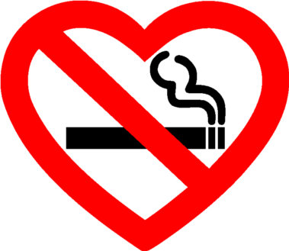
みんなが
ずっと元気でいられますように！
企画･製作 秋田県・秋田県医師会・秋田・たばこ問題を考える会
協力 全国健康保険組合秋田支部

